Slide 1
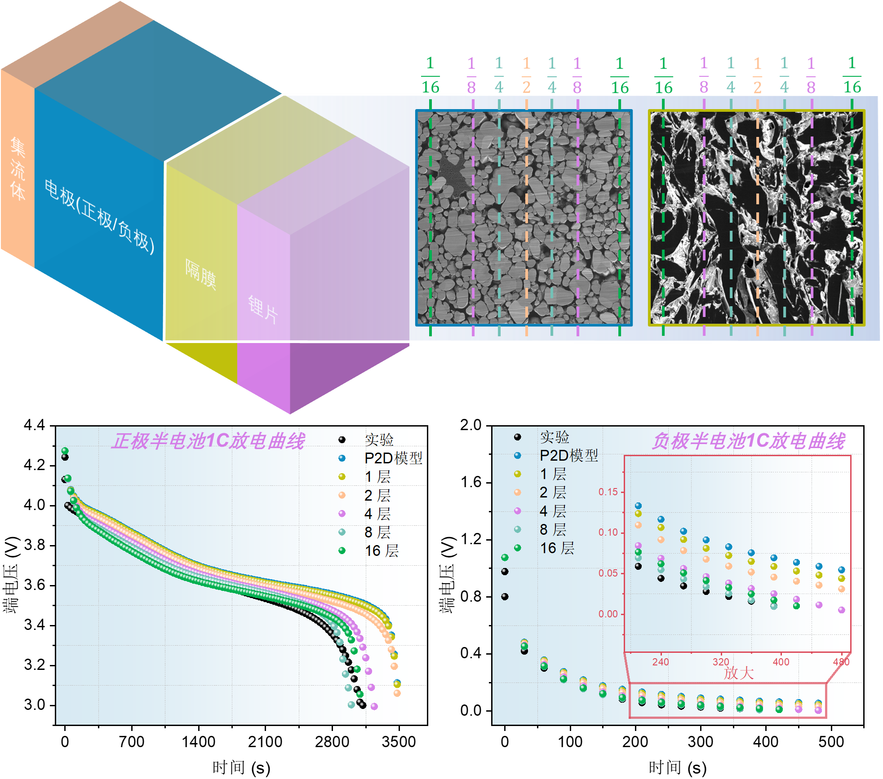
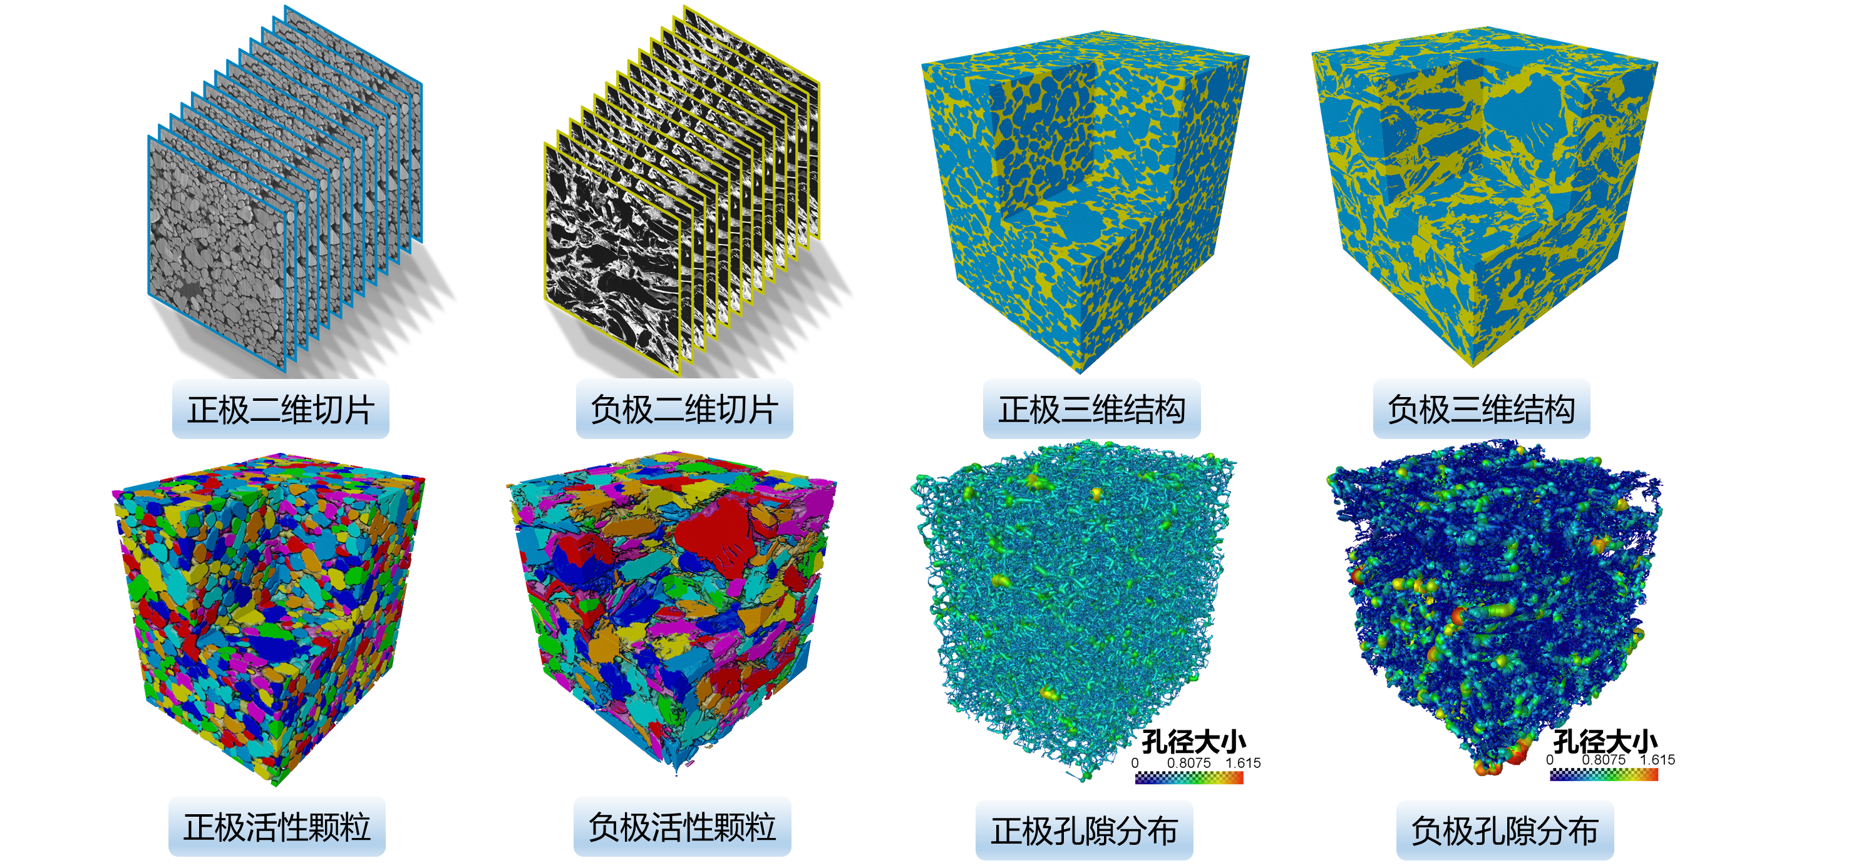
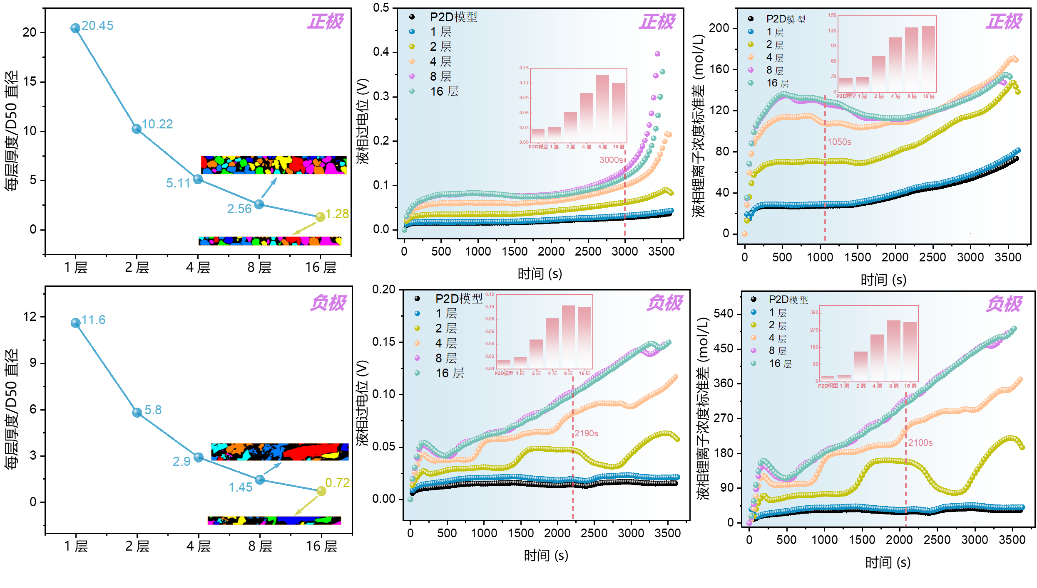

计及电极结构异质性的锂离子电池高保真电化学模型
为了解决传统伪二维（P2D）电化学模型在大倍率下不准的问题，首次将电极真实三维微结构与多孔电极理论相结合，提出了一个新的锂离子电池建模框架。建立的模型兼具高精度和低计算成本，具有巨大的应用潜力。
蔡吉祥^{1,2}, 田梦舒^{1,2}, 魏学哲^{1,2}, 朱建功^{1,2}, 戴海峰^{1,2}
1. 汽车学院, 同济大学, 上海, 中国
2. 新能源汽车工程中心, 同济大学, 上海, 中国
简介
电池模型是对真实电池的数字化表达，对于指导电池设计和管理具有重要的意义。目前广泛采用的 P2D 模型将活性颗粒简化为均匀分布的球体，忽视了电极内部结构的异质性分布。在大倍率下，厚度方向上复杂异质性的孔隙限制了锂离子的传输，此时 P2D 模型往往低估了电池极化，模型不准确。
针对上述问题，提出基于电极真实微结构修正的高保真模型建模方法，将建立的 P2D 模型在厚度上划分为多层并基于三维微结构输出电极几何参数。在正负极半电池和全电池上与传统 P2D 模型进行了对比，全电池 1C 放电倍率下精度可提升75%，为兼具高准确度和低计算成本的电池仿真模型。
方法
采用先进成像技术得到正负极材料的真实三维微结构并通过压汞仪得到的电极孔隙率验证三维重构结果的准确性；制作半电池开展 GITT 和 LSV 测试，得到正负极固相扩散系数和反应速率常数随 SOC 的函数式；分别将电极沿厚度分为1/2/4/8/16层，基于相对应的真实微结构输出活性颗粒 D50 直径、孔隙率、固相迂曲度和液相迂曲度，在多孔电极理论框架下建立正负极半电池及全电池的电化学模型，解析精度提升效果及其内在机理。
图1. 正负极微结构三维重构及量化表征
结果
小倍率（0.2C）下修正模型与 P2D 模型精度相当，大倍率（1C）下 P2D 模型表现出很大误差，修正模型具有更高的精度且随着划分层数的增加精度呈现先增后减的趋势，在最佳层数（8层）下，全电池模型在 1C 下相比于 P2D 模型精度可提升75%；
对液相极化的表达能力增强使得修正模型具有更高保真度，但其每层厚度需大于颗粒直径。
图2. 最优划分层数选择及其高保真度内部机理解析
WANG L,JIN M,CAI Y, et al.Construction of electrochemical model for high C-rate conditions in lithium-ion battery based on experimental analogy method[J].Energy,2023,279:
LI J,WANG D,PECHT M.An electrochemical model for high C-rate conditions in lithium-ion batteries[J].Journal of Power Sources,2019,436:

